Slide 1
ЗВО Університет Короля Данила
Кафедра інформаційних технологій
КВАЛІФІКАЦІЙНА РОБОТА
На тему «Розробка веб-сайту масажного салону»
Виконав:
Попович Петро Петрович
Науковий керівник:
Зікратий Сергій Вікторович

Slide 2
Актуальність теми
Тема масажного салону та розробки веб-сайту для нього є актуальною з кількох причин. По-перше зростання популярності масажу, оскільки масаж є одним з найпоширеніших способів релаксації, зняття стресу та покращення фізичного самопочуття. Якісний веб-сайт з сучасним дизайном може допомогти вам виділитися серед конкурентів і привернути більше клієнтів. Він демонструє професіоналізм, надійність та унікальність вашого салону. Веб-сайт масажного салону є важливим інструментом для маркетингу та реклами. Ви можете розмістити акції, знижки, розіграші та спеціальні пропозиції на веб-сайті, а також використовувати його для розсилки новин та актуалізацій до своїх клієнтів.
Отже, розробка веб-сайту для масажного салону є актуальною та важливою, оскільки вона дозволяє привернути нових клієнтів, зберегти існуючих та розширити вашу онлайн-присутність у конкурентному ринковому середовищі масажних послуг.

Slide 3
Об’єкт роботи:
Процес створення сайту за допомогою React.js.
Мета роботи :
Розробка та реалізація функціонального та естетичного веб-сайту, що відповідає потребам масажного салону та його клієнтів.
Завдання дослідження:
- пошук та аналіз уже існуючих аналогів;
- вибір мови програмування, технологій та інших суміжних програм (при необхідності);
- розроблення сучасного та зручного дизайну;
- пошук даних про види та техніки масажу, їхній вплив на здоров’я;
- розроблення сайту для масажного салону;
- проведення тестування продукту.

Slide 4
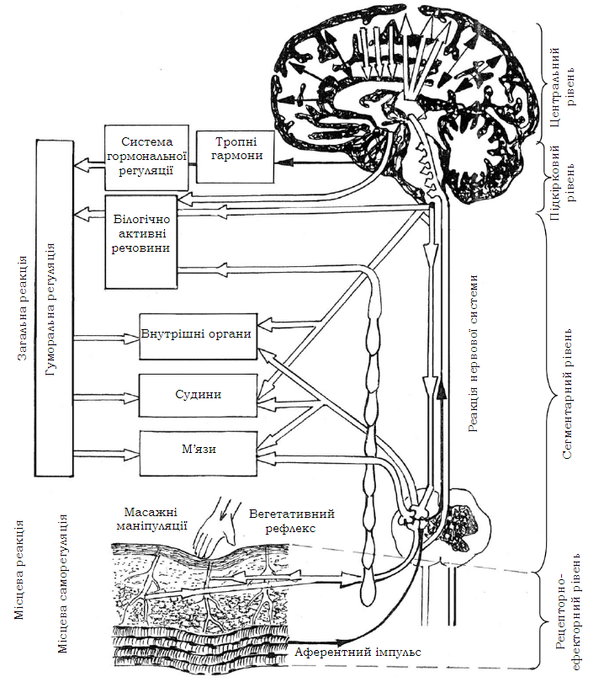
Вплив масажу на людину
Реакція організму на застосування лікувального масажу

Slide 5
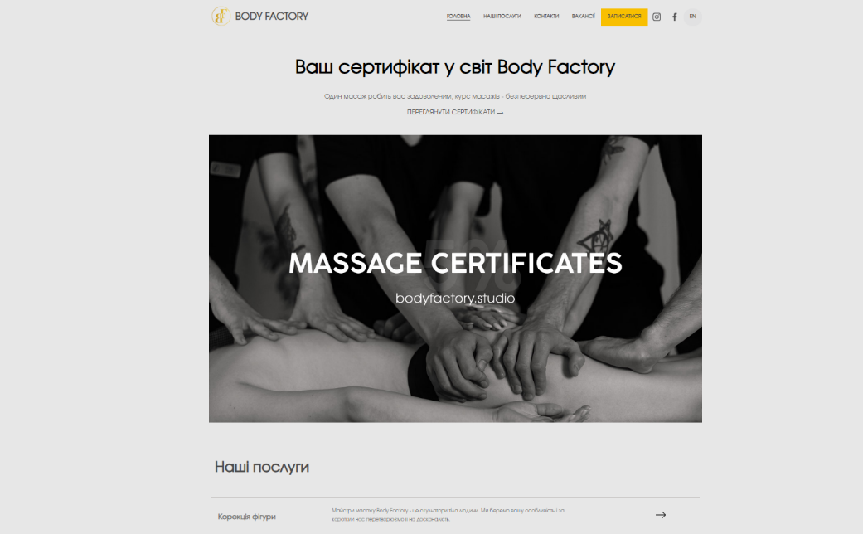
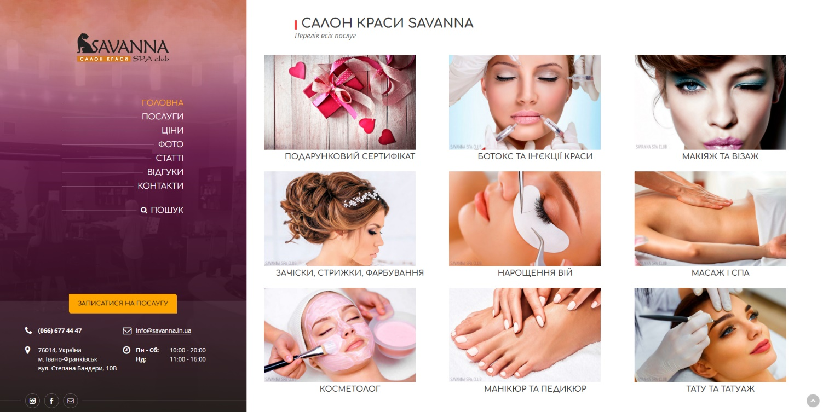
Огляд аналогів
Домашня сторінка сайту BodyFactory
Головна сторінка салону Savana

Slide 6
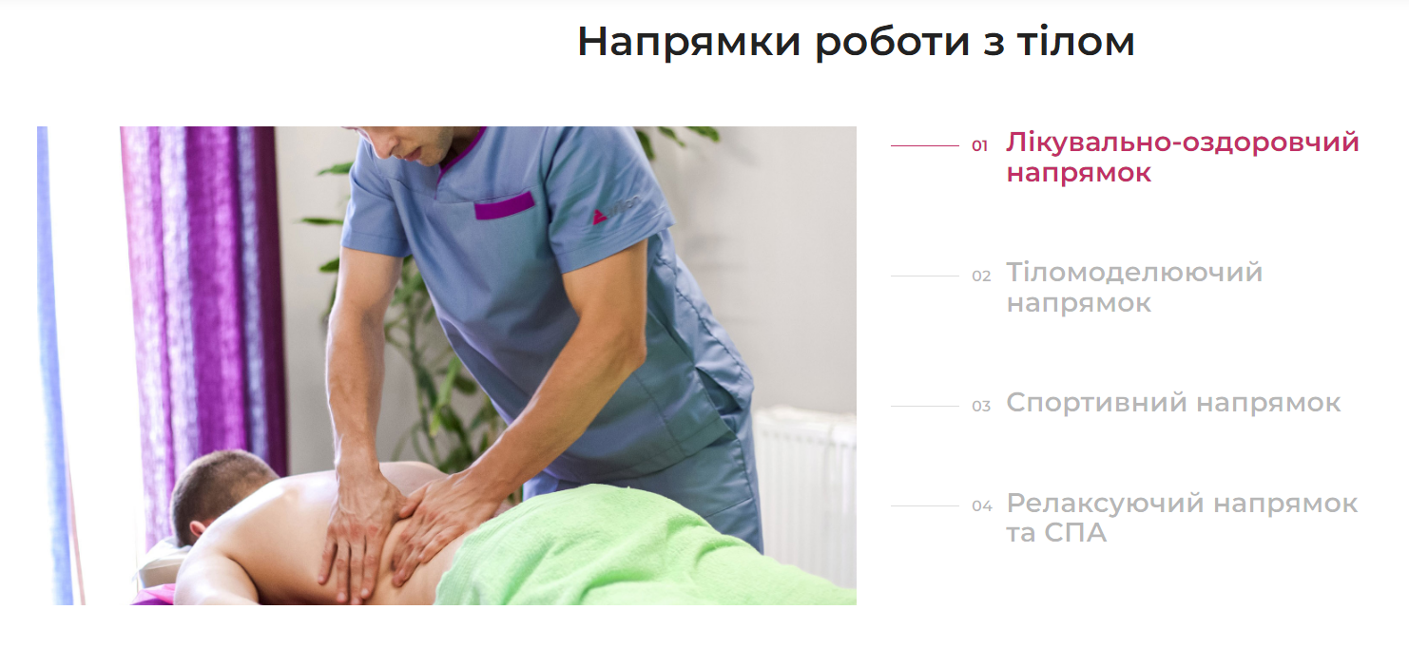
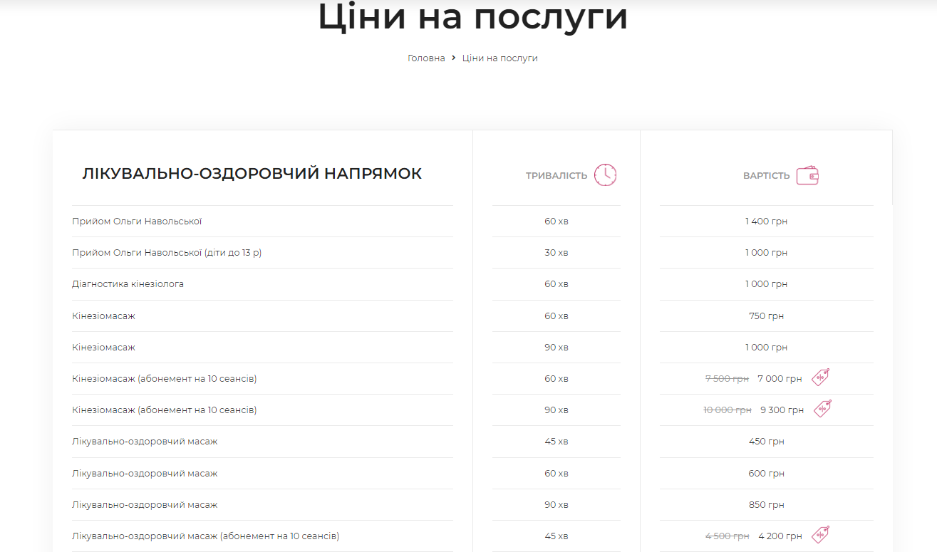
Огляд аналогів
Домашня сторінка сайту mediate.com
Сторінка з цінами на послуги

Slide 7
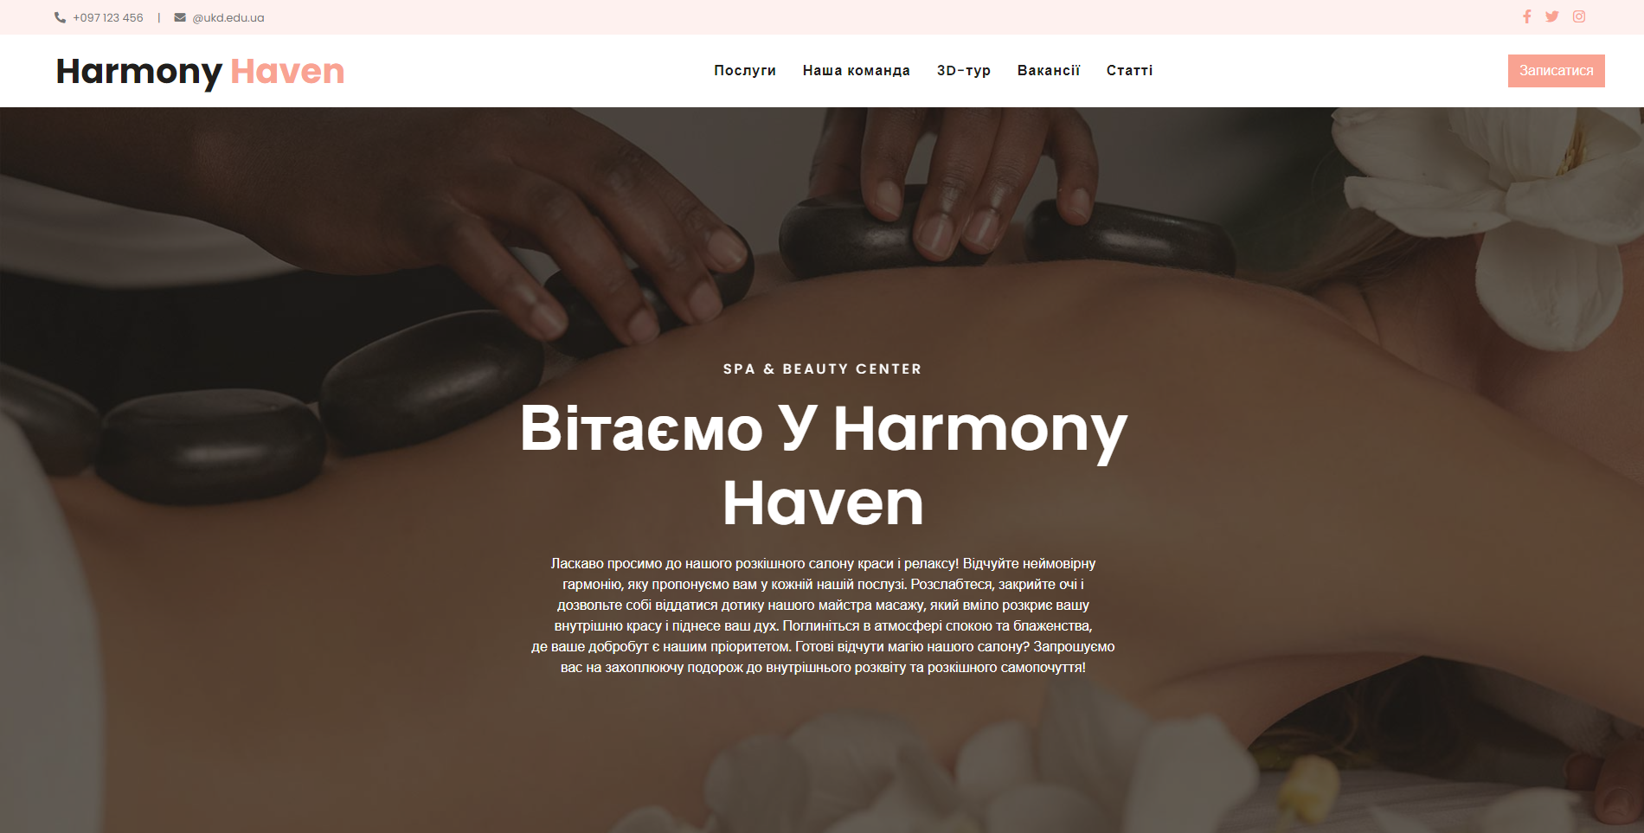
Демонстрація сайту
Домашня сторінка масажного салону

Slide 8
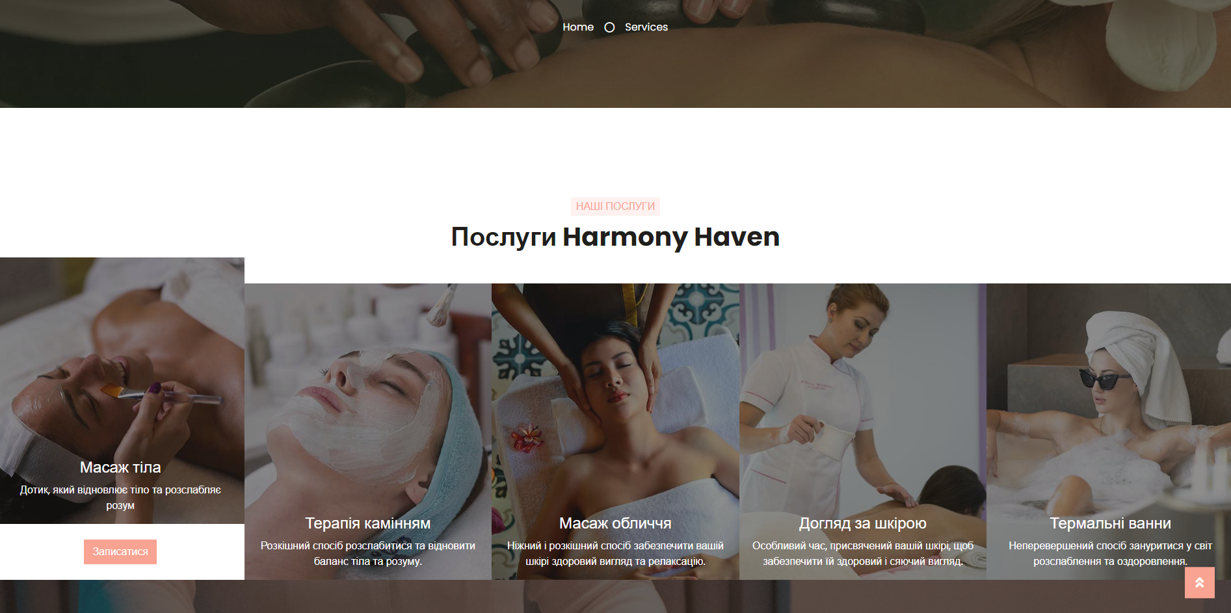
Демонстрація сайту
Вигляд сторінки послуг

Slide 9
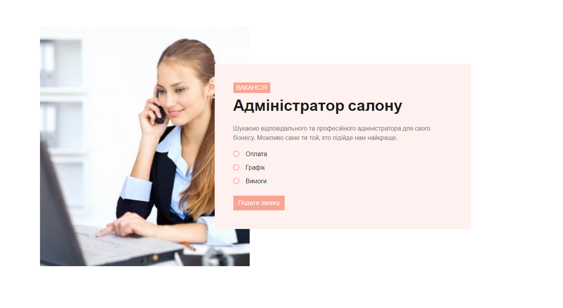
Демонстрація сайту
Сторінка «Вакансії»

Slide 10
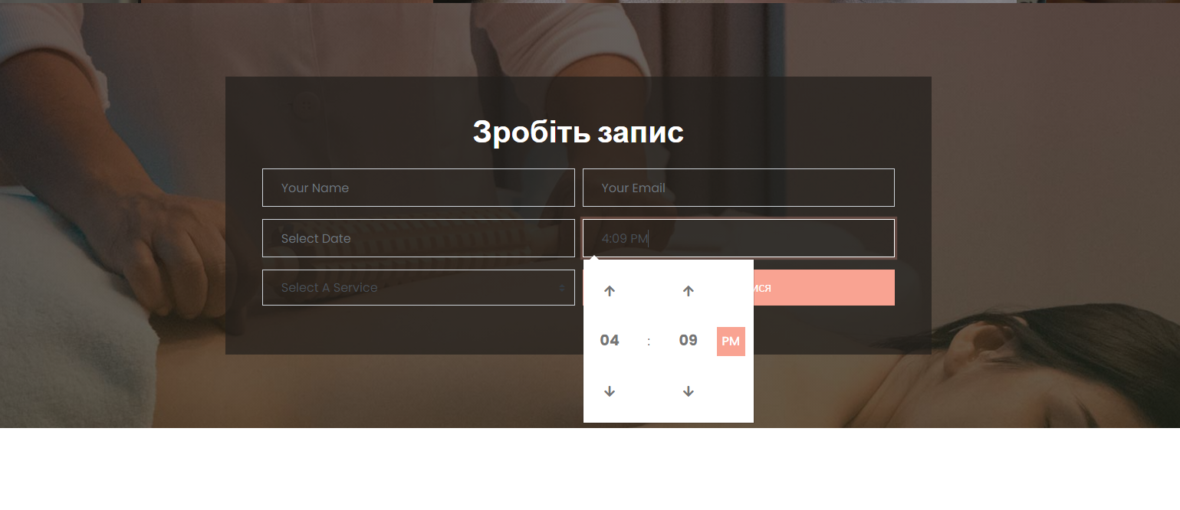
Демонстрація сайту
Форма онлайн запису на прийом

Slide 11
Висновки
Результатом кваліфікаційної роботи є готовий веб-сайт для масажного салону, який можна легко закріпити до будь-якого існуючого салону. На сайті є можливість переглядати статті про масаж, глянути 3D-огляд салону і записатися на прийом. Також є онлайн-чат, що дозволяє зв’язуватися з консультантами та задавати питання.

